Slide 1




Slide 2







Slide 3
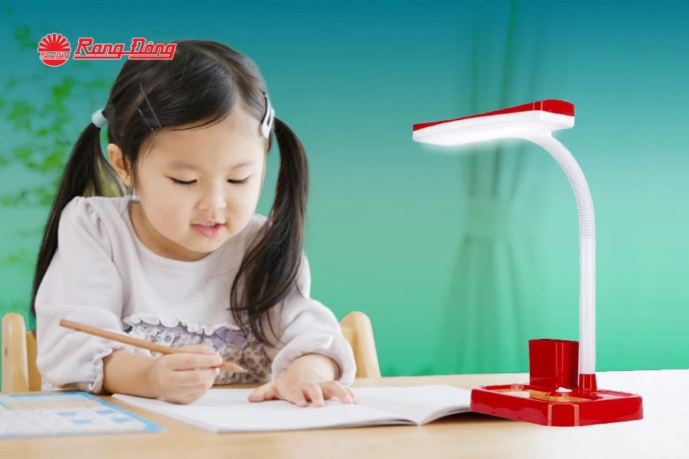




Học tiếp
Notes:
GIÁO VIÊN BẤM CHUỘT VÀO CÁC MẢNH GHÉP ĐỂ ĐƯỢC DẪN ĐẾN CÂU HỎI TƯƠNG ỨNG. Cách thay ảnh sau mảnh ghép, kéo 1 mảnh ghép ra, bấm chuột phải vào ảnh chọn change picture

Slide 4


Nêu tên từng bộ phận của đèn học
bóng đèn, thân đèn, chụp đèn, đế đèn, công tắc, dây nguồn.
Notes:
Bấm bông hoa quay lại

Slide 5
Dây nguồn đèn học có tác dụng gì?
Nối đèn học với
nguồn điện
Notes:
Bấm bông hoa quay lại

Slide 6
Công tắc đèn học có tác dụng gì?
Bật và tắt đèn
Notes:
Bấm bông hoa quay lại

Slide 7
Đế đèn có tác dụng gì?
Giữ cho đèn đứng vững
Notes:
Bấm bông hoa quay lại

Slide 8







Slide 9


Slide 10


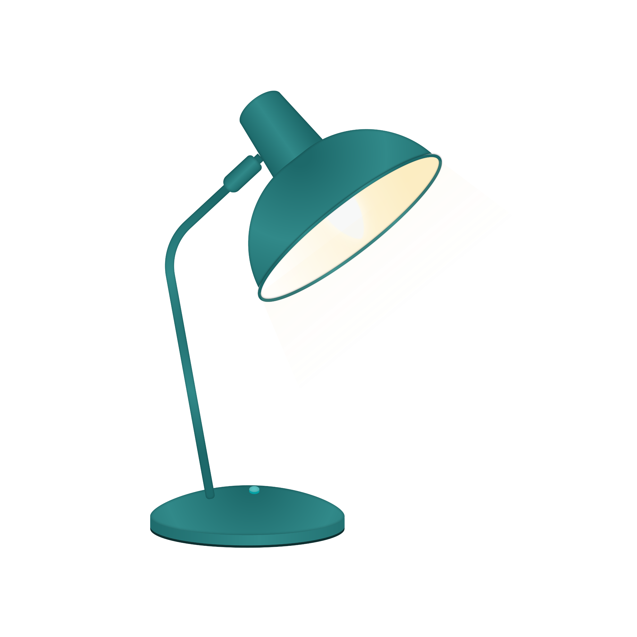
1. Tìm hiểu sử dụng đèn học đúng cách

Slide 11
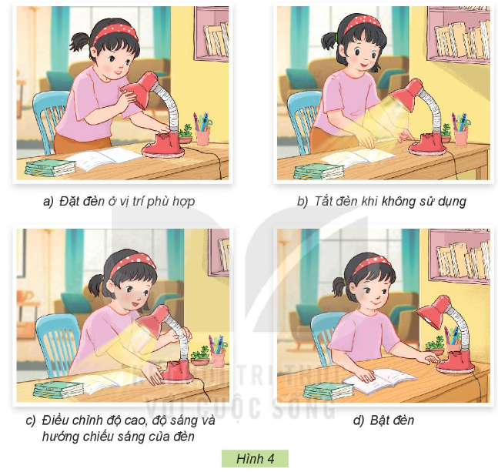

1. Em cùng bạn thảo luận và sắp xếp các bước trong Hình 4 theo thứ tự hợp lý khi sử dụng đèn học

Slide 12



Slide 13
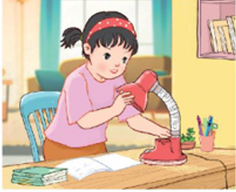
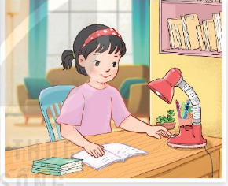
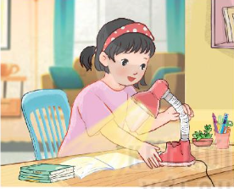
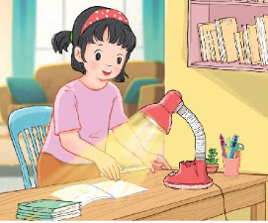
Bước 1: Đặt đèn ở vị trí phù hợp
Bước 2: Bật đèn
Bước 3: điều chỉnh độ cao độ chiếu sáng của đèn
Bước 4: Tắt đèn

Slide 14
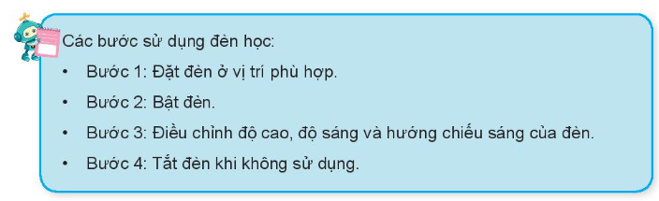
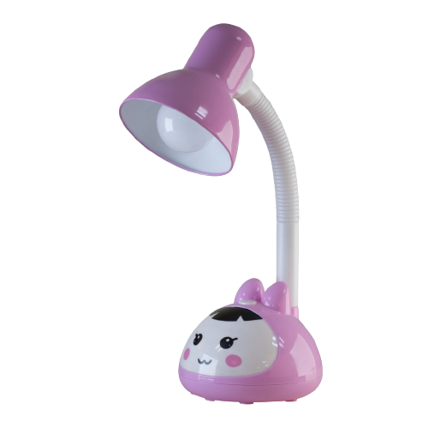

Em cùng bạn thực hành các bước sử dụng đèn học.

Slide 15
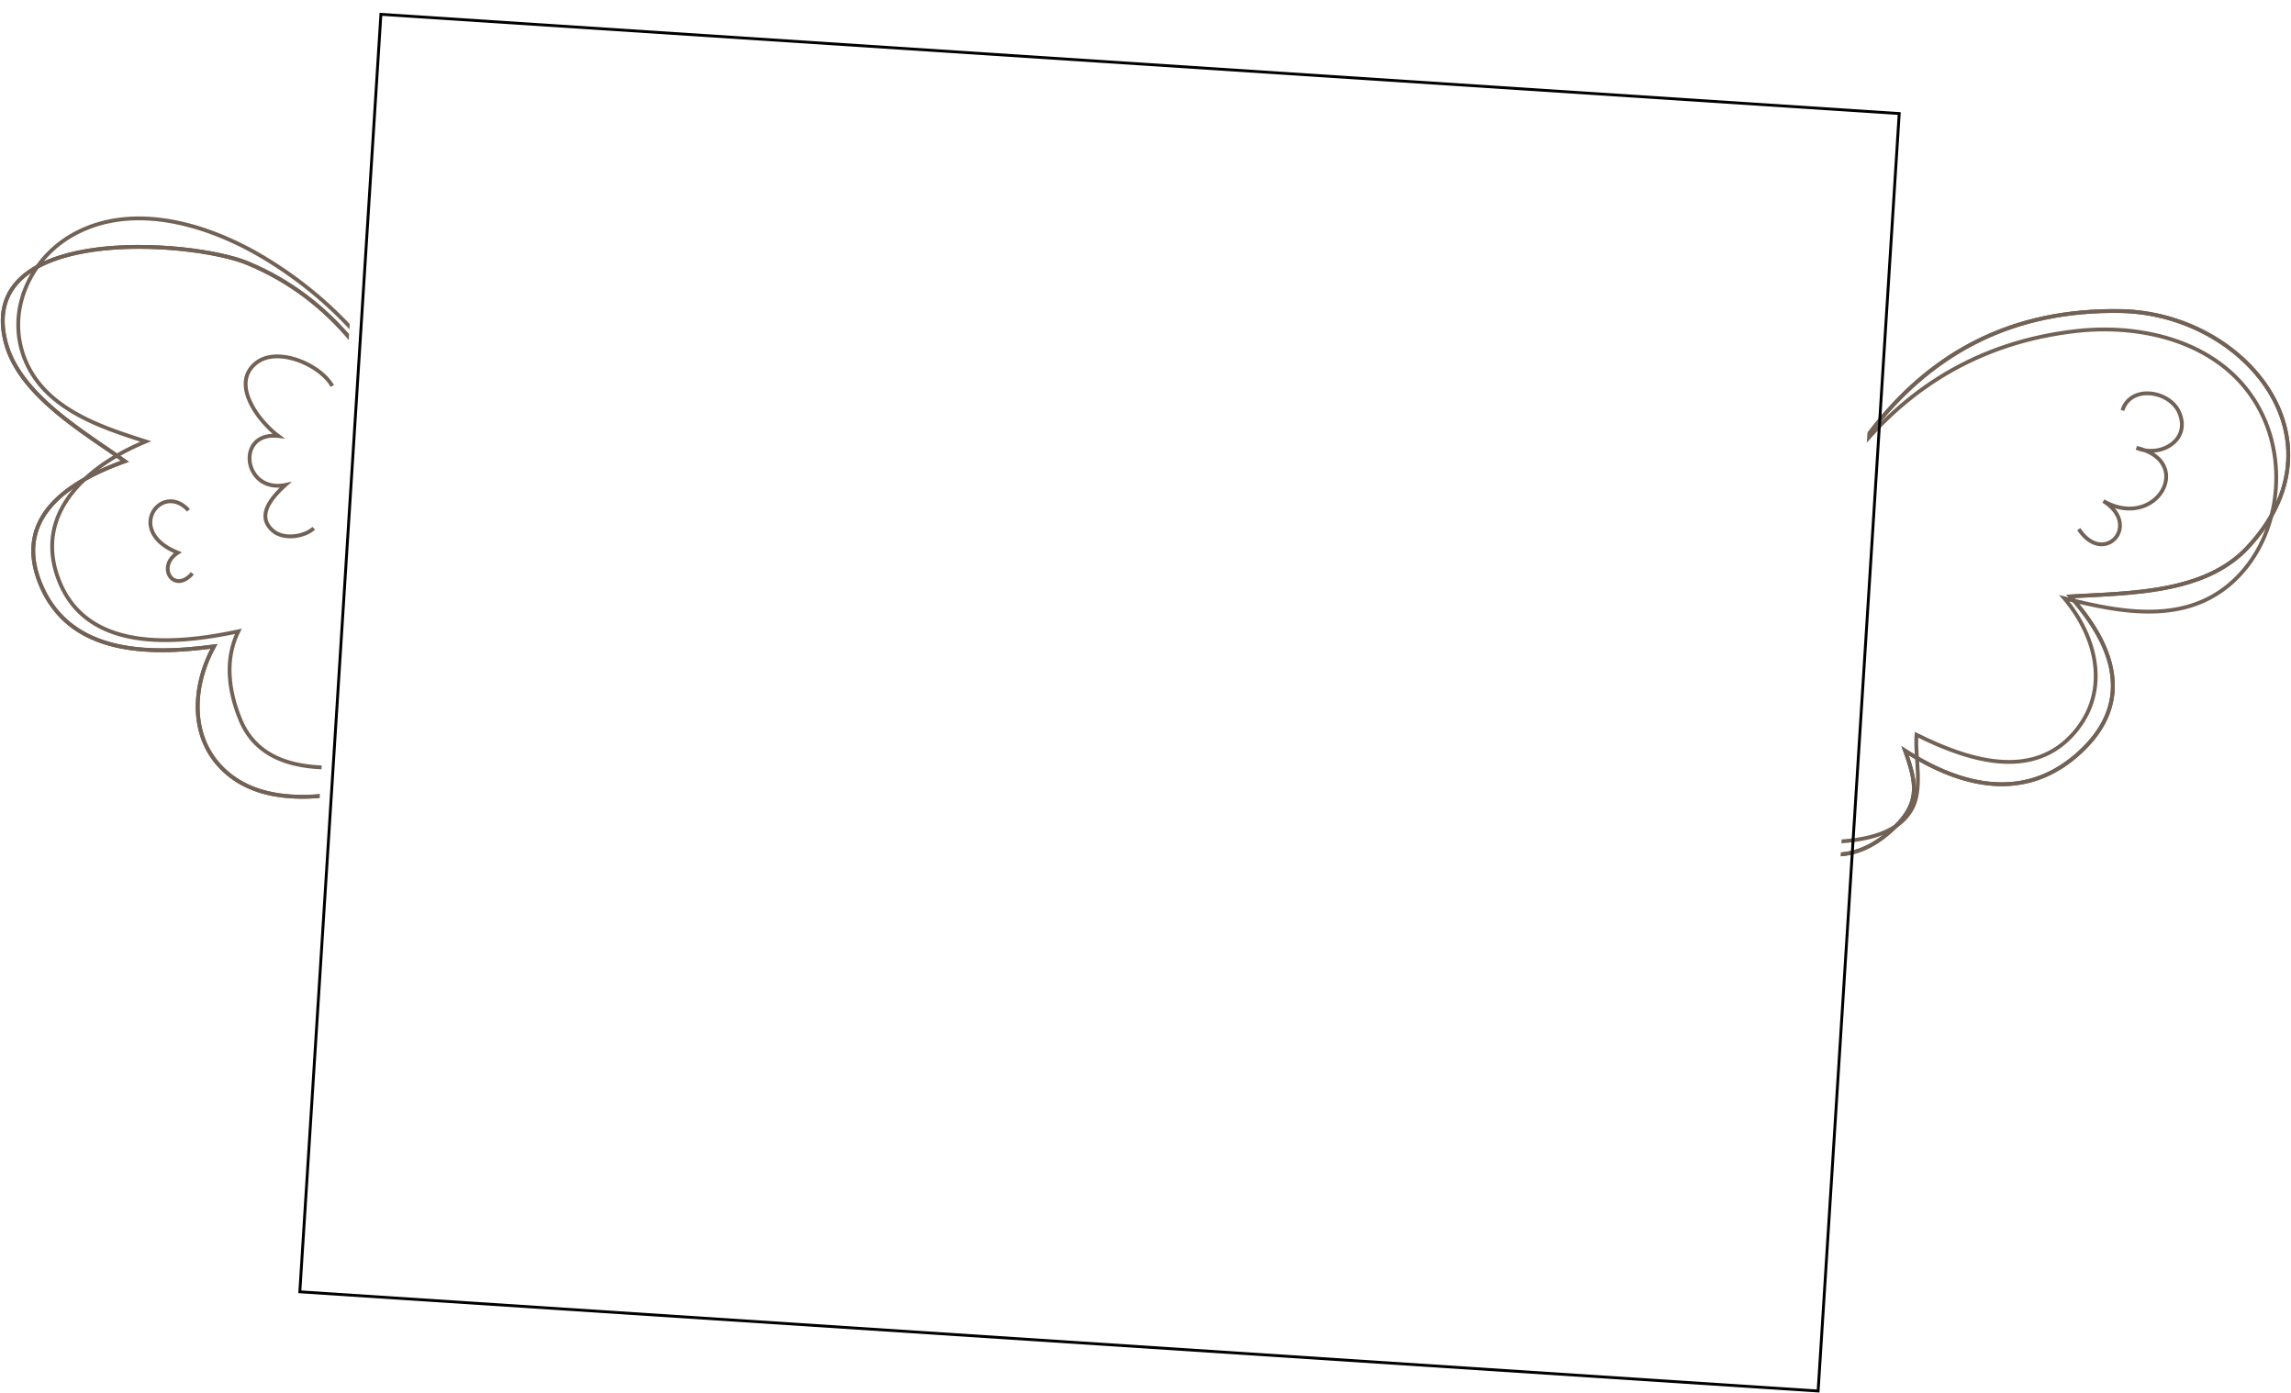
2. Tìm hiểu sử dụng đèn học an toàn

Slide 16
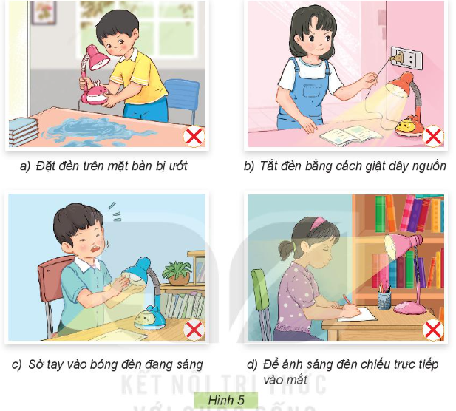

2. Quan sát hình năm và nêu tại sao trong cách sử dụng đèn học của hình 5 là mất an toàn
Thảo luận nhóm 4

Slide 17











Slide 18

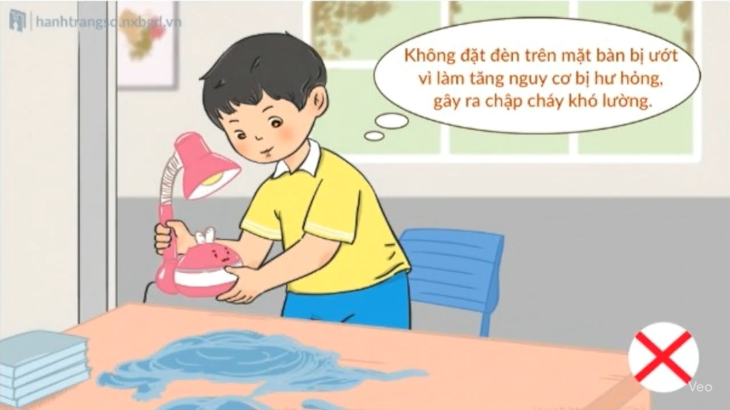

Slide 19
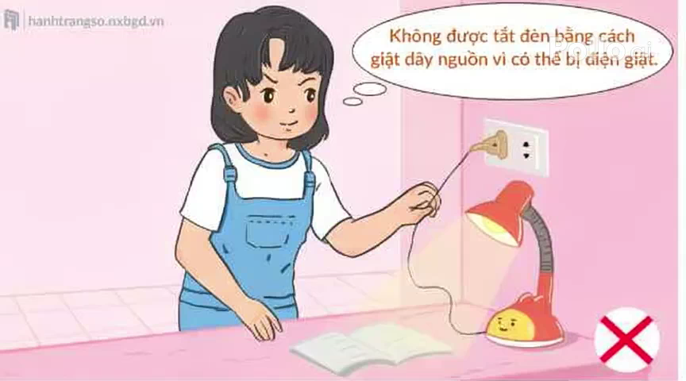

Slide 20
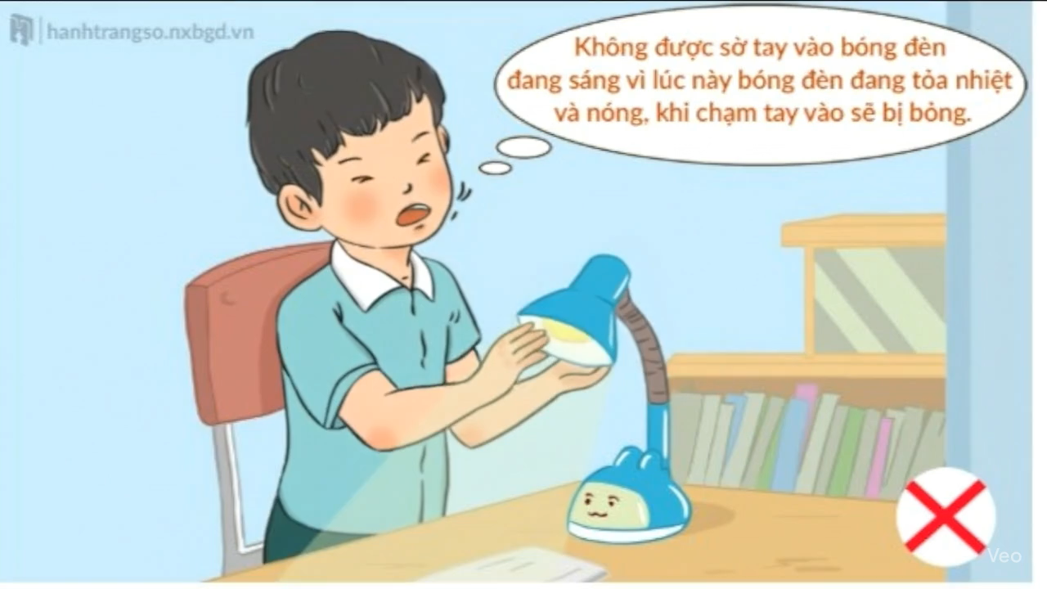

Slide 21
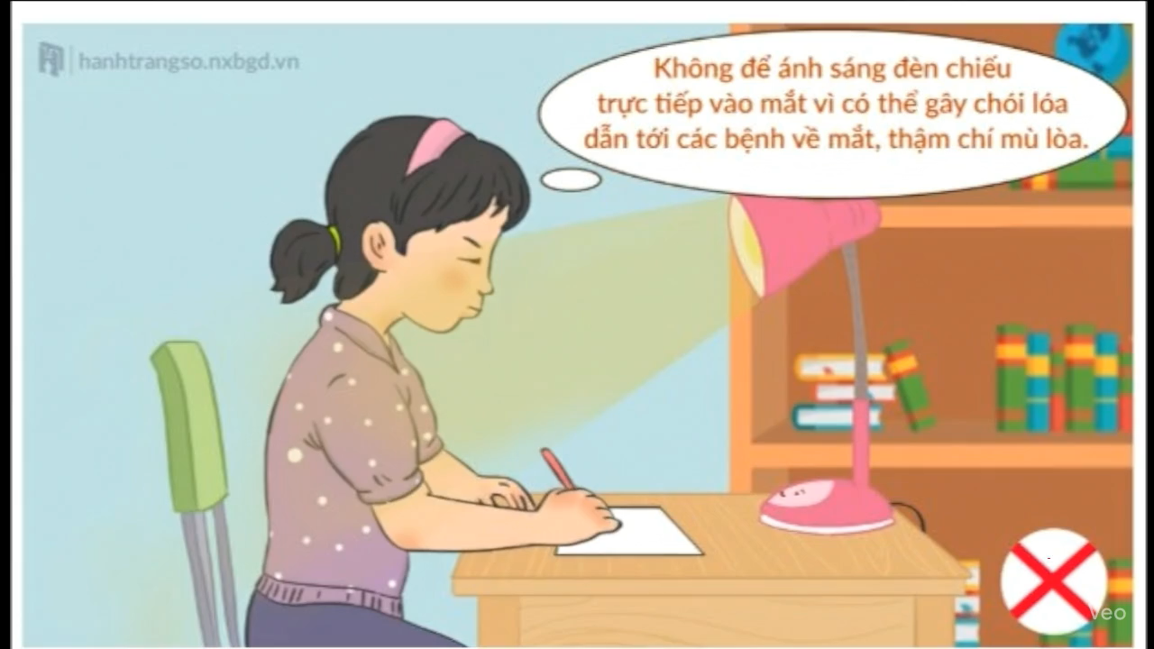

Slide 22



Tránh chiếu quá sáng, dọi ánh sáng vào mắt hại mắt.
Tránh tắt bật liên tục làm hại hỏng đèn, có thể bị điện giật nguy hiểm nếu hở điện.

Slide 23
Để sử dụng đèn học an toàn cần lưu ý điều gì?

Slide 24
Để sử dụng đèn học an toàn, các em cần lưu ý:
1
Đặt ở vị trí khô ráo- an toàn điện, phía tay trái người ngồi - không bị bóng tay người viết che mất chữ viết
2
Điều chỉnh độ cao và hướng chiếu sáng của đèn phù hợp - không cao hay thấp quá
3
Tắt đèn khi không sử dụng
4
Không sờ tay vào bóng đèn khi đang sử dụng hay vừa sử dụng xong để tránh bị bỏng

Slide 25
Cần đảm bảo tuyệt đối về an toàn khi sử dụng đèn học
Khi ánh sáng của đèn học nhấp nháy hoặc không còn sáng rõ cần báo cho người lớn để sửa chữa, thay thế để đảm bảo an toàn.
Đồ thay thế hỏng hóc cần được đúng trong túi bóng ghi lưu ý nguy hiểm và phân loại bỏ thùng rác.

Slide 26


Slide 27




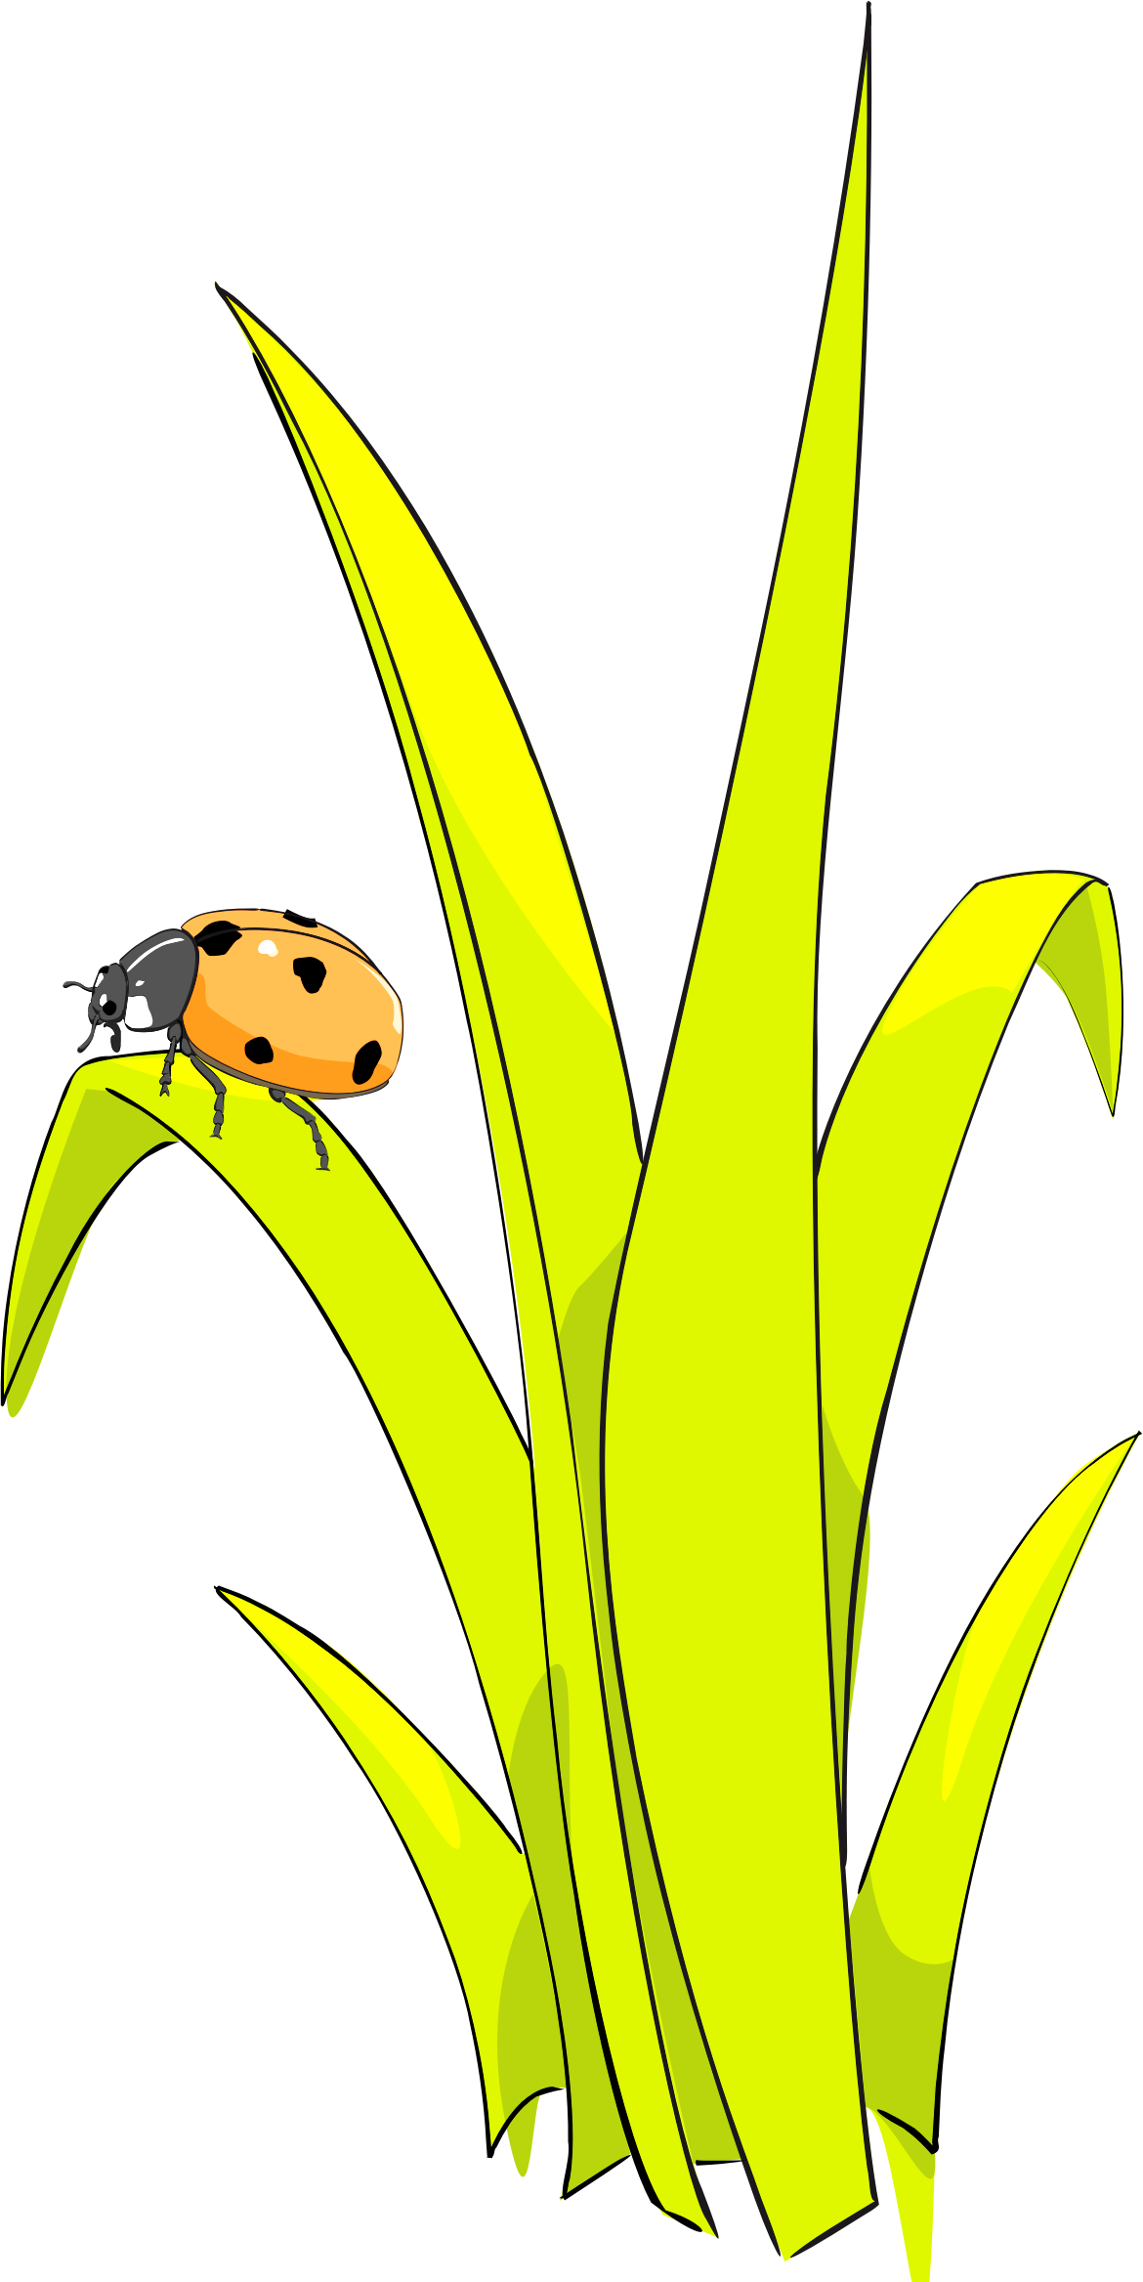


GAME
NHỔ CỎ VƯỜN RAU
Notes:
Ấn vào nút đỏ để chơi

Slide 28

Click vào từng bụi cỏ để đi đến câu hỏi (Giúp HS phần biệt bụi cỏ 2 lá, 3 lá… để chọn.
Tại slide câu hỏi, click vào xu ở góc phải để quay về đây.
Nhổ hết cỏ thì click vào mũi tên để tới bài học.
Đọc xong thầy cô xoá ô này đi.

Slide 29







Đâu là một trong các cách sử dụng đèn học an toàn?
Điều chỉnh độ cao và hướng chiếu sáng của đèn phù hợp
Cho đèn xuống thấp để nhìn rõ
Để đèn trên bàn ướt
Notes:
Click từng loại rau củ để ra đáp án

Slide 30
Nếu tay ướt mà bật đèn, điều gì sẽ xảy ra?
Không sao cả.
Dễ bị điện giật
R Rất an toàn
Notes:
Click từng loại rau củ để ra đáp án

Slide 31
Nếu em bật và tắt đèn liên tục điều gì sẽ xảy ra?
Không vấn đề gì cả
Đèn dễ bị hỏng
T Tiết kiệm điện
Notes:
Click từng loại rau củ để ra đáp án

Slide 32

Nếu ngồi quá lâu dưới ánh sáng quá lớn thì điều gì sẽ có thể xảy ra
Mắt bị mỏi, ảnh hưởng thị lực
Mắt sẽ sáng hơn
Notes:
Click từng loại rau củ để ra đáp án

Slide 33

Đâu là cách bảo quản đèn học được bền lâu?
Tắt đèn khi không sử dụng
Đặt ở vị trí khô ráo
Cả 2 đáp án trên đều đúng
Notes:
Click từng loại rau củ để ra đáp án

Slide 34
Công nghệ
Công nghệ
TẠM BIỆT CÁC EM!
TẠM BIỆT CÁC EM!

